Slide 1
III Workshop Técnico
04/09/2023
DWDM

Slide 2
Agenda
Domínio DWDM: Controle de Redes Ópticas DWDM
Introdução ao projeto ODTN - Open Disggregated Transport Network
Apresentação da evolução para o estado atual
Dúvidas
2

Slide 3
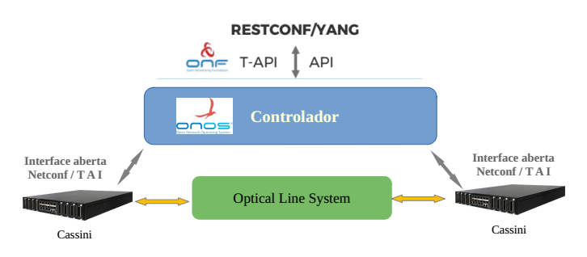
Domínio DWDM
Topologia do Testbed
3

Slide 4
Domínio DWDM
SBI - South Bound Interface
Netconf
IETF
Automatização da configuração da rede
Padrões simples e genéricos, baseado em XML
TAI (Transponder Abstraction Interface)
Projeto TIP (alternativa para uso futuro)
4

Slide 5
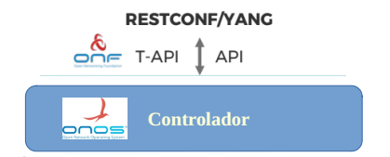
Domínio DWDM
NBI - North Bound Interface
RESTCONF (REpresentational State Transfer Config)
&
ONF - TAPI (Transport API)
5

Slide 6
Domínio DWDM
OSDNc – Optical SDN Controller
Descoberta, configuração e gerenciamento dos transponders
ONOS (ONF)
Flexibilidade
Robustez
Capacidade de integração com outros domínios
Maturidade
6

Slide 7
Domínio DWDM
Hardware utilizado:
Transponders Cassini modelo: AS7716-24SC (Edgecore)
Modular
Plataforma aberta
Sistema Operacional OcNOS versão: 5.1 (IpInfusion)
7

Slide 8
Domínio DWDM
Princípio de funcionamento:
Descoberta, criação e carregamento de topologia
Apresentação da topologia
Apresentação de dispositivos
Provisionamento de circuito
Desconexão de circuito
Apresentação de estado
8

Slide 9
Domínio DWDM
Tarefas realizadas por meio de ambiente simulado:
- Descoberta, criação e carregamento de topologia
- Apresentação da topologia
- Apresentação de dispositivos
- Provisionamento de circuito
- Desconexão de circuito
- Apresentação de estado
Tarefas realizadas no ambiente real:
- Testes stand-alone com o sistema operacional OcNOS (modificações de parâmetros: bandwidth, tipo de modulação,frequência do laser, etc.)
- Montagem de ambiente para testes de tráfego externo (detalhes no próximo slide)
- Aplicação de tráfego nos Cassinis.
9

Slide 10
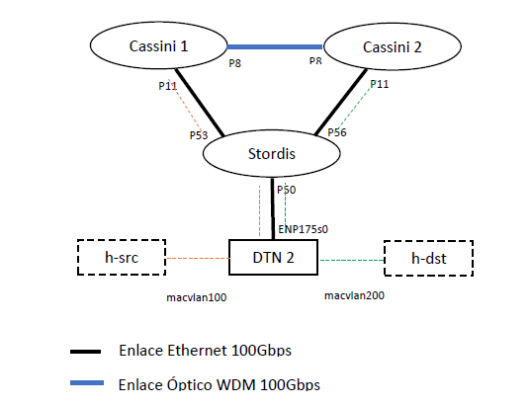
Testbed Odisseia: CLI
10

Slide 11
Testbed Odisseia - CLI
Controle
NorthBound
CLI
Pacote
Stordis / RareOS
100Gbps
DWDM
Cassini / OcNOS
Cassini / OcNOS
27/09/2022
Workshop Técnico
11
Notes:
<número>

Slide 12
Testbed Odisseia – CLI & ONOS
Controle
CLI
NorthBound
Pacote
Stordis / RareOS
100Gbps
DWDM
Cassini / OcNOS
Cassini / OcNOS
27/09/2022
Workshop Técnico
12
Notes:
<número>

Slide 13
Testbed Odisseia – CLI & ONOS
Controle
Cassini
- Integração dos Cassinis ao ONOS
- Controle externo dos Cassinis por meio do ONOS
- Interações com suportes:
- Edgecore
- ONF
- Desenvolvimento do driver: cassini-OcNOS5
- Implantação desse driver dentro da imagem ORAN-ONOS
27/09/2022
Workshop Técnico
13
Notes:
<número>

Slide 14
Testbed Odisseia Vers. 0.2 – CLI & ONOS
Controle
Cassini
Módulos do driver:
- CassiniOcnos5DeviceDiscovery
- CassiniOcnos5FlowRuleProgrammable
- CassiniOcnos5PowerConfig
- CassiniOcnos5Modulation
- CassiniOcnos5BitErrorRate
- Interações com suportes:
- Edgecore
- ONF
- Desenvolvimento do driver: cassini-OcNOS5
- Implantação desse driver dentro da imagem ORAN-ONOS
27/09/2022
Workshop Técnico
14
Notes:
<número>

Slide 15
Domínio DWDM
Módulos utilizados:
Drivers.odtn.driver
ODTN API
ODTN Service
Optical model
Config
Drivers.netconf
Yang
Models.tapi
NETCONF Protocol Subsystem
Restconf
15

Slide 16
Testbed Odisseia Vers. 0.2 – CLI & ONOS
Controle
Cassini
onos@root > ports -s
id=netconf:192.168.110.243:830, available=true, role=MASTER, type=TERMINAL_DEVICE, driver=cassini-ocnos5
port=1, state=enabled, type=packet, speed=1000 , odtn-port-type=client
port=2, state=enabled, type=packet, speed=1000 , odtn-port-type=client
port=3, state=enabled, type=packet, speed=1000 , odtn-port-type=client
…...
port=104, state=enabled, type=och, speed=100000 , lambda={"channelSpacing":"CHL_50GHZ","gridType":"DWDM","slotGranularity":4,"spacingMultiplier":1}, oc-name=PORT-coherent-4, oc-optical-channel-name=4, odtn-port-type=line, signalType=ODU4, tunable=true
27/09/2022
Workshop Técnico
16
Notes:
<número>

Slide 17
Próximos passos:
Testes com o ONOS interagindo com
o OcNOS
Modificações de parâmetros:
bandwidth, tipo de modulação,
frequência do laser, etc.)
Montagem de ambiente para testes
de tráfego com a aplicação de
tráfego nos Cassinis.
Controle
CLI
NorthBound
Pacote
Stordis / RareOS
100Gbps
DWDM
Cassini / OcNOS
Cassini / OcNOS
27/09/2022
Workshop Técnico
17
Notes:
<número>

Slide 18
Duvidas?

Slide 19
Muito obrigado!
ricardo.tombi@gmail.com

